Slide 1
ZWS II | Betriebliche Fürsorge
Herzlich Willkommen

Slide 2


Herausforderungen unserer Firmenkunden
Alternde Belegschaft
Zu viel Arbeit für
zu wenige Personen
Hoher Krankenstand
Hohe Erwartungshaltung
der Mitarbeiter

Slide 3
Das hören wir immer wieder:
Sie sind nicht der Erste hier.
Die Meisten unserer Mitarbeiter sind schon über 50.
Die Mitarbeiter wollen sich nicht für einen Tarif entscheiden.
Unsere Beschäftigten dürfen sich den Anbieter aussuchen.
Unsere Mitarbeiter bekommen die 15% Zuschuss.
Gehalt ist denen das Wichtigste.

Slide 4


Holzweg
DER STANDARD
Unser Weg
IHR MEHRWERT

Slide 5
Agenda (wenn nichts dazwischen kommt)
Betriebliche Fürsorge: Trends, Themen & Perspektiven
Wo stehen wir in der bAV & bKV
Was haben wir? Alte und bewährte Tools und Ihr Praxiseinsatz
„best practice“
Kleine Pause 11.30h

Slide 6
01 Erfolg kommt durch Wertschätzung
Trends, die heute und in Zukunft bewegen
Gesellschaft
Mitarbeitende
Unternehmen
Insbesondere Megatrends bewegen heute und in
Zukunft alle Menschen,
über Generationen hinweg.
Sie beeinflussen Wertvorstellungen, Verhalten und Ziele – in der Politik, in Unternehmen und bei jedem Einzelnen. Sie führen zu veränderten, neuen Bedürfnissen.
Arbeitgeber, die diesen Bedürfnissen bereits heute begegnen, sind attraktiv und zukunftsorientiert aufgestellt.
Gesundheitssystem
Gesundheit
Produktionskosten
Inflation
Fluktuation
Globale Krisen
Life-Work-Balance
Betriebsausgaben
Gender Shift
Lebenshaltungskosten
Arbeitskräftemangel
Rentensystem
Altersvorsorge
Löhne/Gehälter
Wachstum
Klimawandel
Homeoffice
Regulatorische
Rahmenbedingungen
New Work
Sicherheit
KI

Slide 7
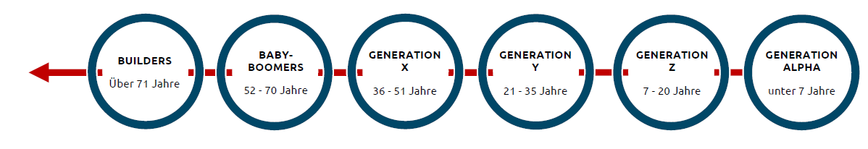
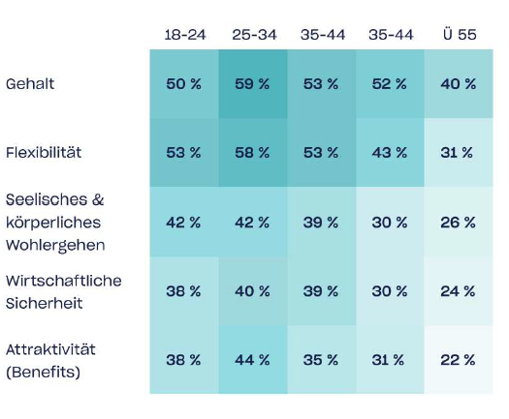
Anforderung an den Arbeitgeber:

Slide 8
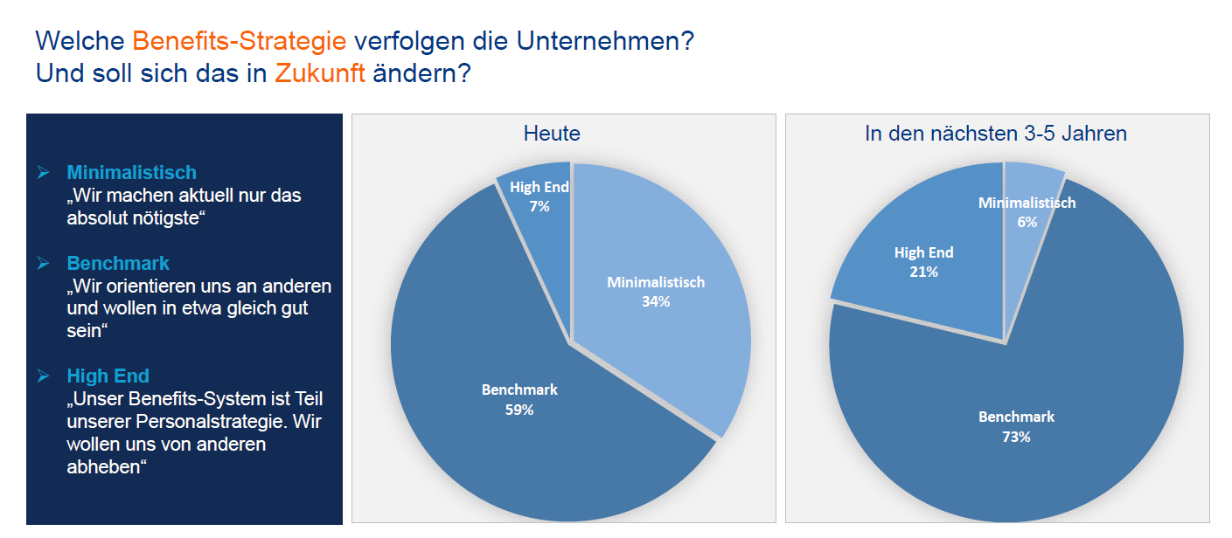
Selbsteinschätzung „Spiegelbild“

Slide 9
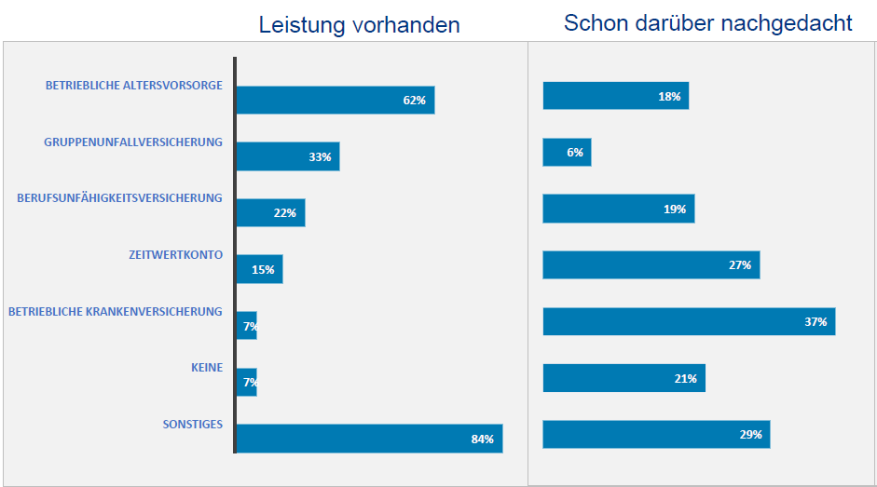
Über welche Benefits denken die Unternehmen nach?

Slide 10
Wo stehen wir?
bAV

Slide 11
Bitte Feedback:
Wie werden sich Ihre Aktivitäten im Bereich der bKV entwickeln?
Was fehlt Ihnen, um Ihre Kunden für die Teilnahme am digitalen Kundenevent zu begeistern?

Slide 12
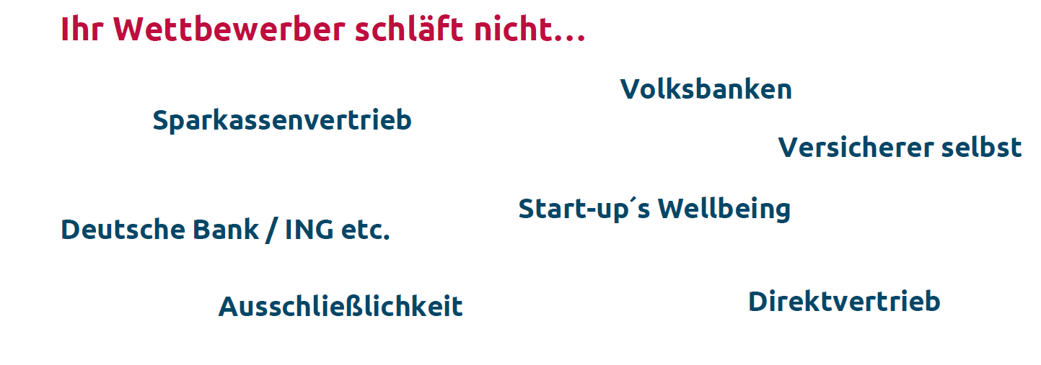
Leider Auch hier bereits erfahrungen ☹
https://ofelos.net/bkv-anbieter-vergleich/?utm_term=betriebliche%20krankenversicherung&utm_campaign=SN+%E2%80%93+BKV+Vergleich+Klicksystem&utm_source=adwords&utm_medium=ppc&hsa_acc=9109825770&hsa_cam=19342627621&hsa_grp=148522267110&hsa_ad=642431437382&hsa_src=g&hsa_tgt=kwd-850634006561&hsa_kw=betriebliche%20krankenversicherung&hsa_mt=e&hsa_net=adwords&hsa_ver=3&gad_source=1&gclid=Cj0KCQjw4MSzBhC8ARIsAPFOuyUsGguTb_XkuHeqN65IygzxMJBXBEqkjB_UMFcYJh2hia2Ep1hbj20aAkw0EALw_wcB

Slide 13
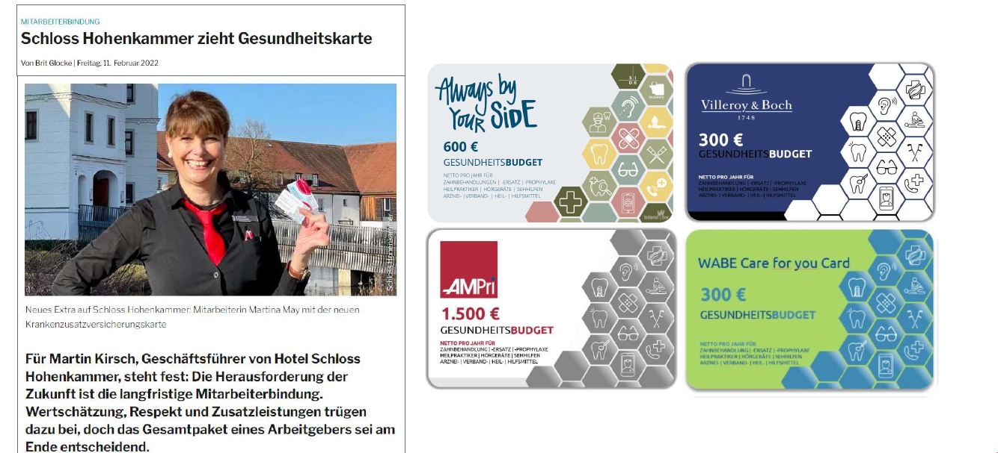
Wirkung nach innen und aussen:

Slide 14
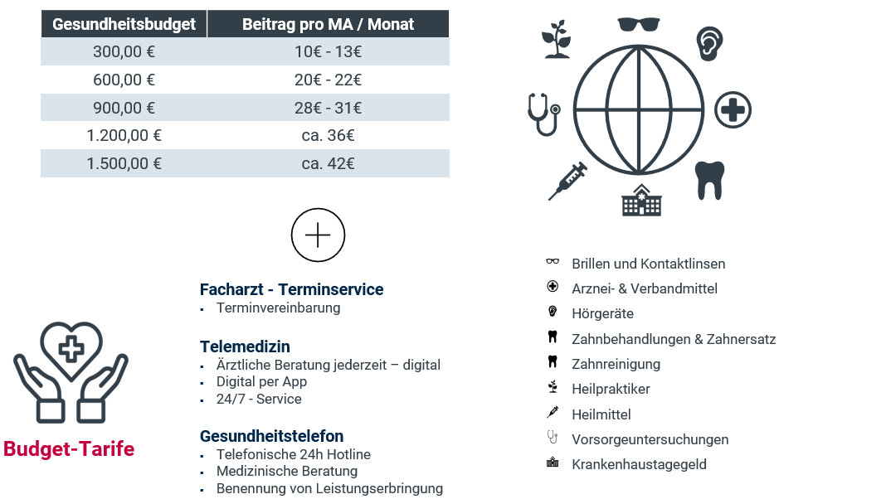
Die Mitarbeiter können das Budget nach eigenen Bedürfnissen einsetzen- davon profitieren Mitarbeiter und Arbeitgeber

Slide 15

Der Mitarbeiter entscheidet selbst, welche Leistungen er in Anspruch nehmen möchte – Beispiel anhand 900,00 € Gesundheitsbudget

Slide 16
Was haben wir? Neue und bewährte Tools
Benchmark-Analyse – Interesse wecken
bKV-Kundenwebinar – aufwandsneutrale Entscheidungsgrundlage
Neuer Folien-Pool betriebliche Fürsorge – Zeigen, was es gibt
Xempus – Was kostet das?
ROI-Tool Gothaer – Was bringt mir das?

Slide 17
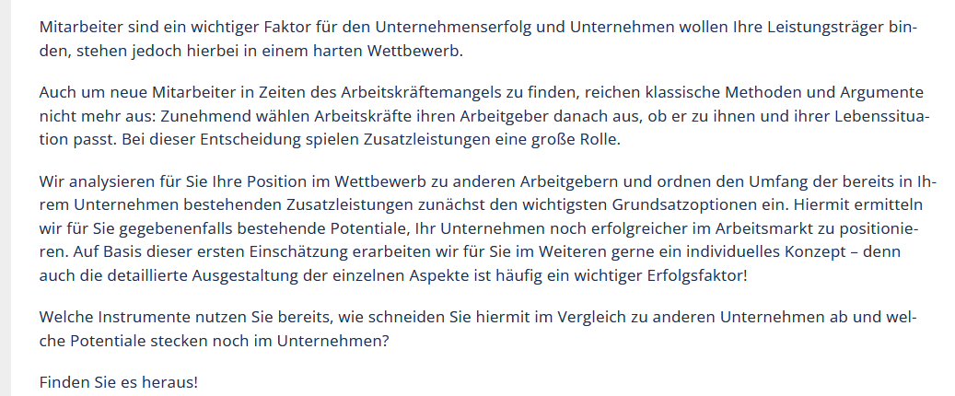
Benchmark-analyse

Slide 18
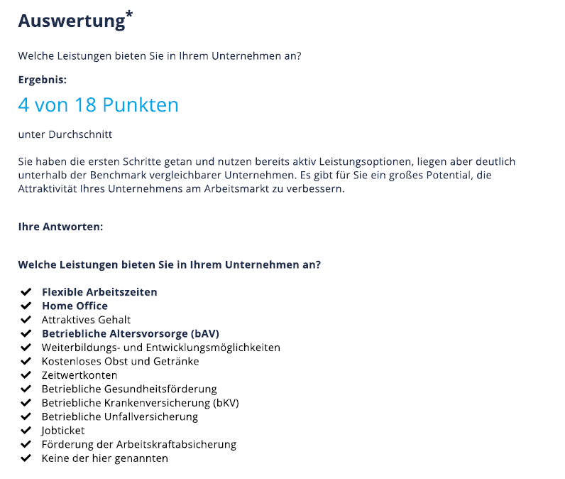
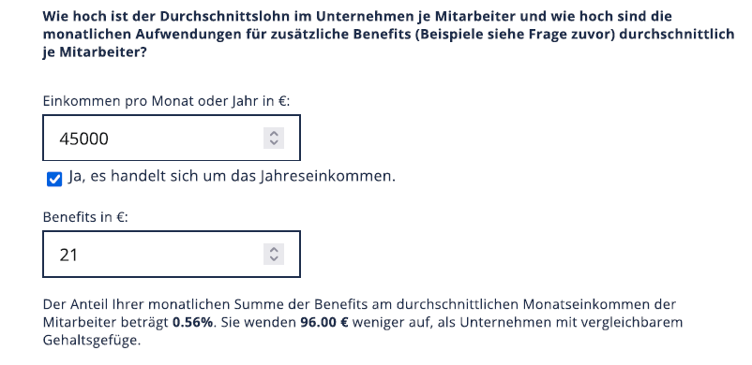
Benchmark-analyse

Slide 20
15% ist das neue NIX!!!

Slide 21
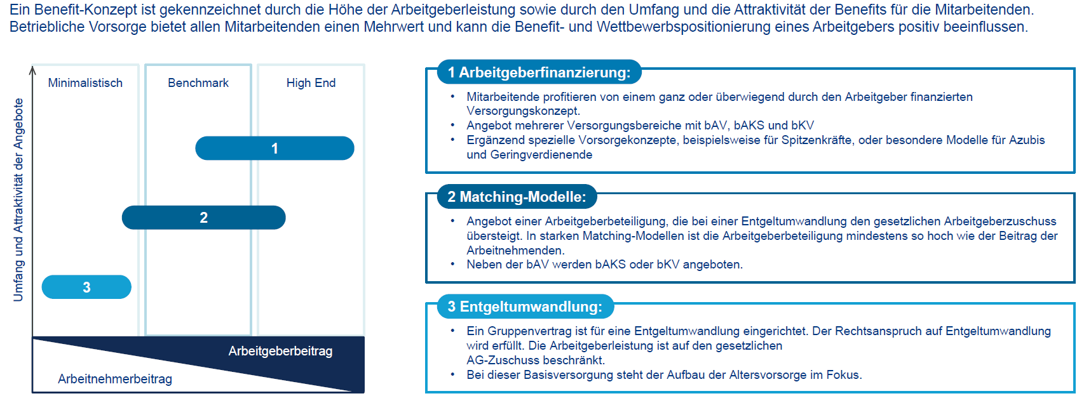
15% ist das neue NIX !!!!

Slide 22
Wie verkaufen Sie einen arbeitgeberzuschuss?

Slide 23
So macht es peter
Mail 29.06.2023
………Wir denken darüber nach, für die MA der AWSH zwei arbeitgeberfinanzierte Angebote einzuführen:
1) Altersvorsorge
MA die bereits bei AWL/AWS angestellt waren erhalten eine arbeitgeberfinanzierte AV, dies wollen wir auf den Rest ausdehnen. Uns schwebt ein Festbetrag von derzeit 100 € pro VZE vor, der Betrag soll entsprechend der Lohnsteigerungen künftig mitwachsen. Gut wäre eine Lösung, die der AN ggf. zu einem neuen AG mitnehmen kann, die er ggf. selbst weiterführt und die er freiwillig aufstocken kann.
2) BU-Versicherung
Eine BU ist eigentlich essentiell, viele habe aber keine. Hier schwebt uns ebenfalls eine Gruppenversicherung vor, die wir den MA anbieten. das ist bestimmt noch komplexer als die AV-Lösung 😊
Lassen Sie uns darüber mal ein erstes Gespräch führen, auch um zu klären was an Daten benötigt wird. Ansprechperson hier im Hause ist die Personalreferentin Frau Eifert, die ich in CC: gesetzt habe. Gerne können Sie sie auch vor einem Gespräch schon mal nach Basisdaten befragen
Ach ja, es sind 115 Mitarbeiter bei dem Unternehmen beschäftigt
VL: 20 € zusätzlich

Slide 24
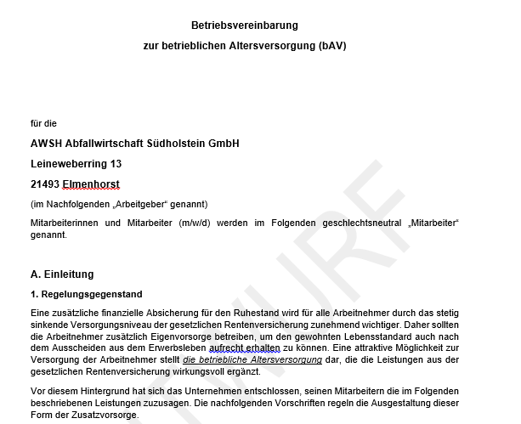
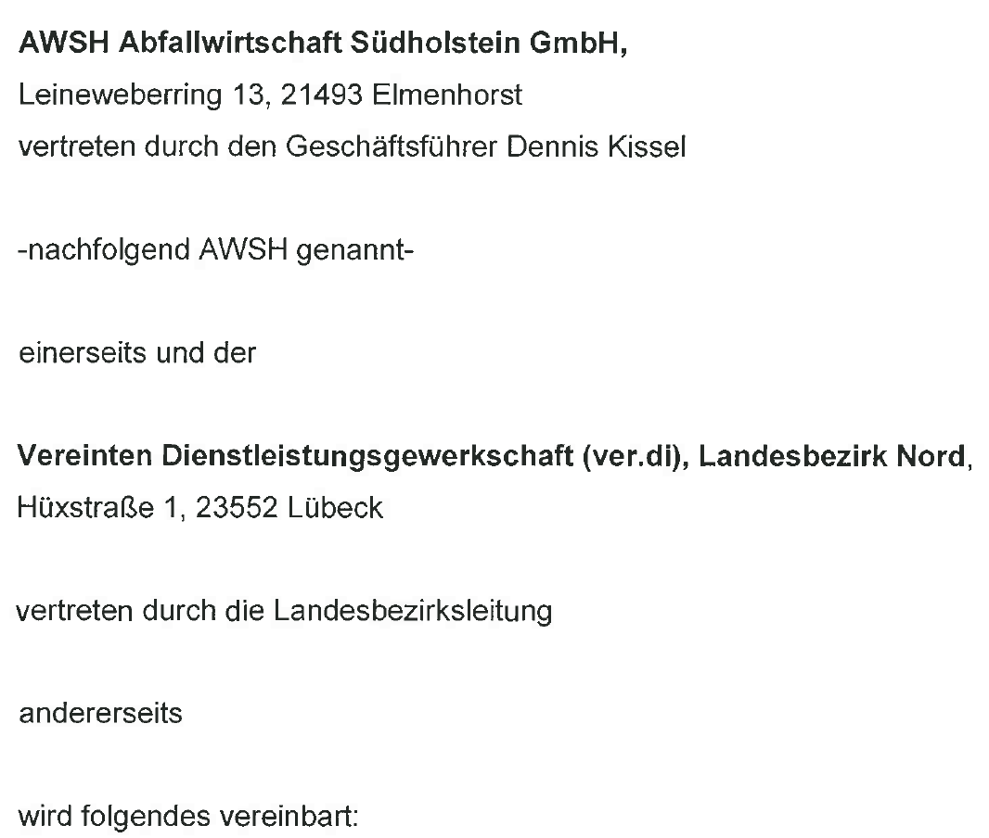

So macht es peter…..fast ein jahr später 17.04.2024
https://bavinfo.net/AbfallwirtschaftSuedholsteinAWSH

Slide 25

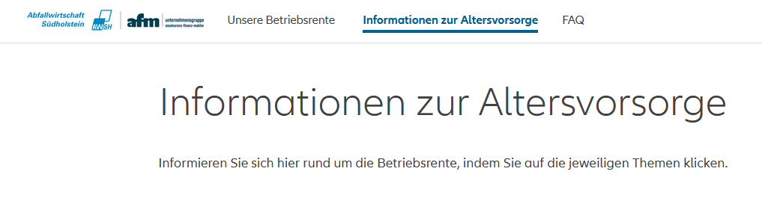
MUSTerportal mit qr-code zuschussmodell final klären https://www.meinebav.com/jemiyz/login
Passwort. nabel2024!

Slide 26

So macht es yannick……

Slide 27

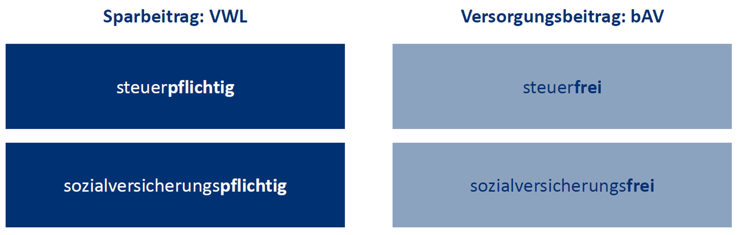
Vermögenswirksame Leistungen
Aktuelle AG-Beiträge: Kaufm.: 23,52 € | Gewerbl.: 0,13 € pro geleistete Stunde
Rechenbeispiel auf 30 € AG-Beitrag:
VWL kosten den Arbeitgeber ca. 36€ p.m. und davon kommen 17€ p.m beim Mitarbeiter an
bAV kostet den Arbeitgeber 30€ p.m. und davon kommen 30€ p.m. beim Mitarbeiter an
Doppelt ertragreich – doppelt erfolgreich mit der Lösung „VWL in der bAV“.

Slide 28
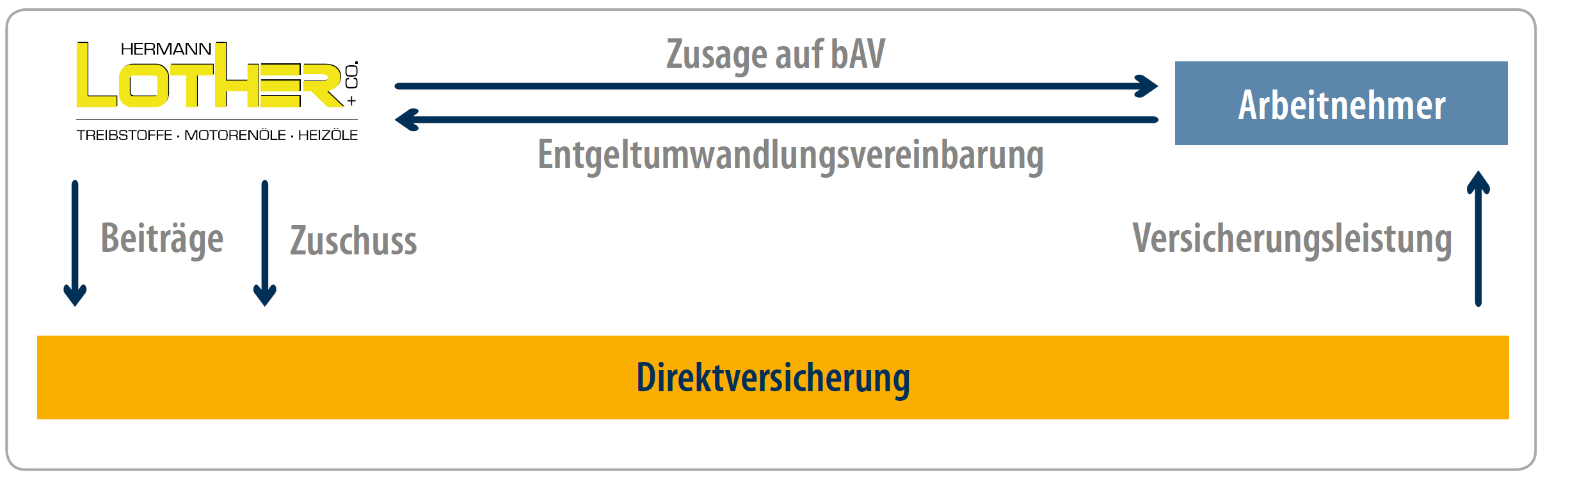
Die Pflicht und die Kür
Zuschussmöglichkeiten: Pflicht: 15% (Ausnahme Tarifvertrag)
Standard: 20% (Keine Bereicherung des AG)
Kür: 30%+ (Empfehlung für attraktive AG)

Slide 29
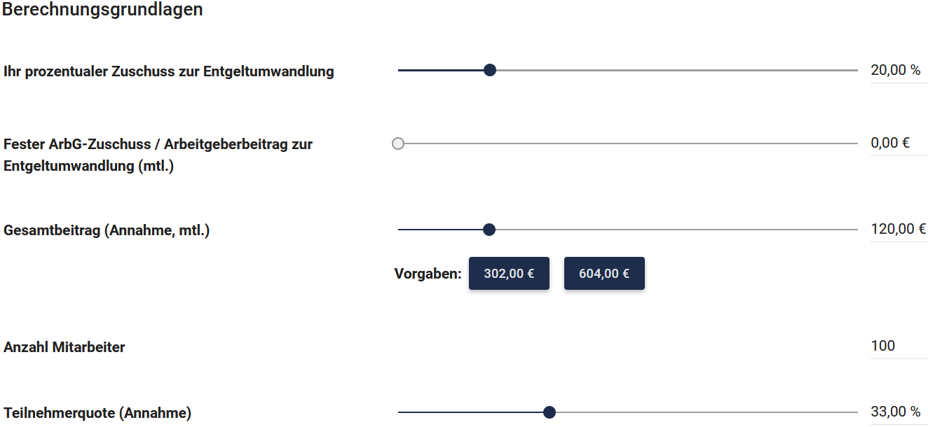
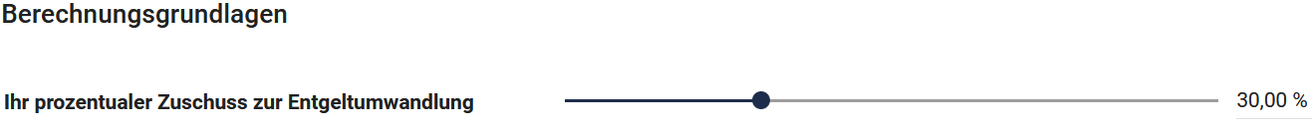
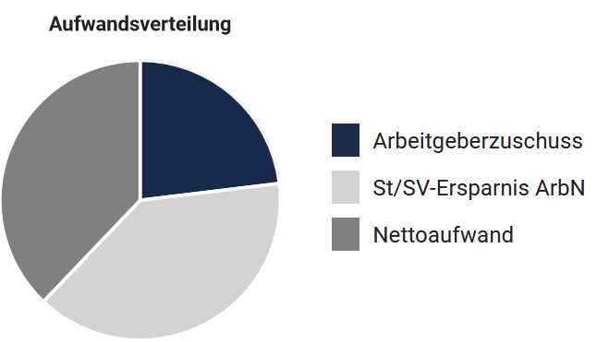
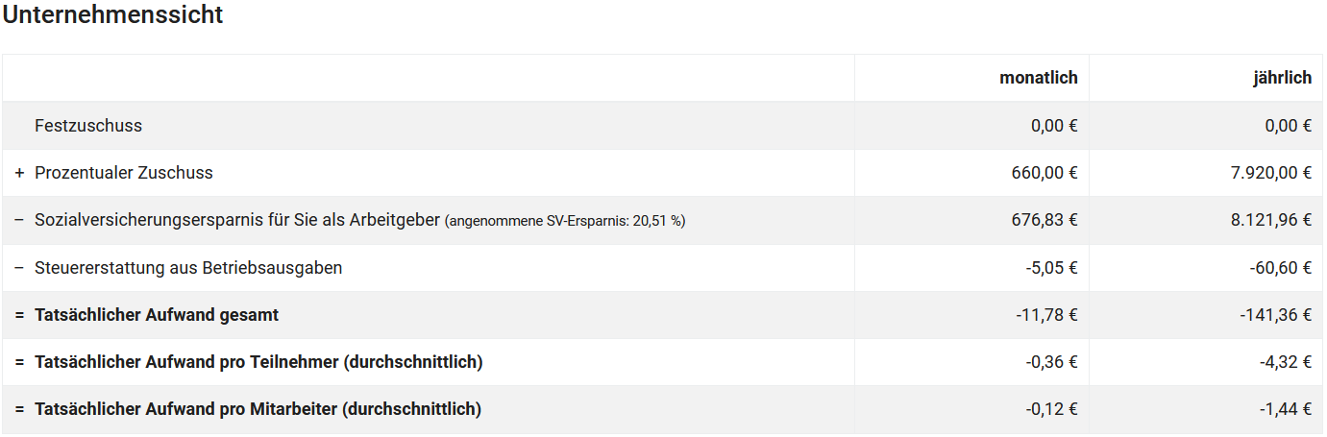

Finanzieller aufwand AG 20% oder 30%
AG-Aufwand von 2,19 €

Slide 30
Best Practice
Gerrit Kandora`s Prozess (auffällig: Hohe Einzelbudgets)
Service Check Firmen
Interesse wecken für Kundenwebinar
Feedback einfordern nach Kundenwebinar
Anbieterauswahl per Navi eingrenzen (Anzahl MA, Schwerpunkte)
Abschluss bKV
Mitarbeiter-Info per I-Talk-Tutorial

Slide 31
Best Practice
Martina Knauer (Arabella Hospitality Group | > 800 MA)
11/23 Erstkontakt mit neuer HR-Verantwortlichen eines Hauses 11/23
Geplante Umsetzung damals 04/24
11/23 Online-Präsentation vor HR-Leitern 11/23 (Anbieterneutral)
12/23 Zusage für Zusammenarbeit 12/23
12/23 Betriebsrat kommt ins Spiel: Mitbestimmung, Datenschutz? (Exkurs)
01/24 Reduzierung Anbieterspektrum auf 3 Versicherer gem. Bedarf (multilingual, volles Budget bei unterjährigem Beginn etc.) Vorstellung der Tarife online
01/24 Vorstellung des Konzeptes bei CEO und CFO (online)

Slide 32
Exkurs Datenschutz
Damit Arbeitnehmer unter Einhaltung des AGGs an der bKV partizipieren können, müssen die sogenannten Stammdaten der Arbeitnehmer vom Arbeitgeber an den Versicherer übermittelt werden. Stammdaten sind diejenigen Daten, welchen den geringstmöglichen Umfang zum Zustandekommen des Versicherungsschutzes darstellen.
Hierunter fallen:
Vor- und Nachname
Geburtsdatum
Geschlecht
Anschrift
Arbeitnehmerdaten können nur dann verarbeitet oder an Dritte weitergegeben werden, wenn diese Datenspeicherung und Verarbeitung unbedingt erforderlich ist.
Zugleich ist die Datenverarbeitung grundsätzlich erlaubt, sofern sie das Beschäftigungsverhältnis unmittelbar betrifft und die Datennutzung die mildeste Form der dem Arbeitgeber zur Verfügung stehenden Optionen darstellt. Sie ist auch erlaubt, wenn es eine gesetzliche Grundlage im Sinne einer vertraglichen Regelung hierfür gibt (z.B. in Form einer Versorgungsordnung oder Betriebsvereinbarung), oder wenn der Arbeitnehmer bereits der Verarbeitung eingewilligt hat.
Würde der Arbeitgeber die Daten nicht übermitteln, könnte er sein arbeitsvertragliches Versprechen und auch den Gleichbehandlungsgrundsatz nicht erfüllen. Zudem ist keine Zustimmung / Einwilligung der Arbeitnehmer zur Datenweitergabe erforderlich, da der Arbeitgeber bereits durch „Interessensabwägung“ (gem. Art. 6 Abs. 1 lit. f DSGVO) eine Vorteilsbeschaffung für seine Arbeitnehmer herbeiführt. In der Regel ist entweder per Arbeitsvertrag, Versorgungsordnung, Betriebsvereinbarung oder tarifvertraglicher Regelung bereits die Erhebung, Speicherung, Verarbeitung und Weitergabe der Stammdaten von Mitarbeitern geregelt.
Mit Inkrafttreten einer Versorgungsordnung oder Betriebsvereinbarung wird die arbeitgeberfinanzierte bKV Bestandteil des Arbeitsvertrages.

Slide 33
Agenda Präsentation vor CEO/CFO
Sie wünscht sich einen Zusammenfassung des ersten und zweiten Calls.
afm kurz vorstellen – unsere Expertise – evtl. Referenzen?
Was ist ein „Benefit“
Vorteile/ Akzeptanz/ Erlebbarkeit einer BkV – warum nur „Brille“, wenn eine Budgetlösung für höhere Akzeptanz sorgt!
Vorteile für MA, 13,50 € Budget aus Sachlohn
Verschiedene Anbieter gemeinsam mit Frau XXX und Frau RXXX angesehen, drei passende Anbieter identifiziert weil,…
Auf Leistungsinhalte eingehen
Fahrplan Implementierung
Begleitung Vorstellung Betriebsrat, Versorgungsordnung
Technische Handhabung, Verwaltung für die Personalabteilung,
Handhabung für die Mitarbeitenden (DSGVO) – Leistungsabrechnung
Dauerhafte Akzeptanz durch unsere laufende Betreuung (Analyse, Rundmails etc).
Zeit für Fragen

Slide 34
26.1.24 CEO möchte ROI-Berechnung hinsichtlich Einsparung von Fluktuationskosten (!)
„…in unserer Mail vom 01.02.24 haben wir uns dieser Frage angenommen. In Zahlen zu fassen, ob eine bKV Mitarbeitende von einem AG-Wechsel abhält, ist u. E. nicht seriös, weil hier zu viele weitere Faktoren eine Rolle spielen.
Es ist aber vorrangig, sich als attraktiver Arbeitgeber im gesamten Umfeld zu positionieren. Die bKV kann da ein Teil des Gesamtbildes sein…“
23.2.24 Zusage, das Geschäftsleitung das GO gegeben hat.
03/24 Nächste Runde: Gesamtbetriebsrat (online)
03/24 GBR möchte auch Praktikanten und Minijobber einbezogen wissen
04/24 Personenkreis geklärt. Datenschutz noch offen, GBV nicht gewünscht.
05/24 Einzeleinwilligung DSGVO gewünscht; Erklärvideo gewünscht
05.06.24 GV unterzeichnet zurück.

Slide 35

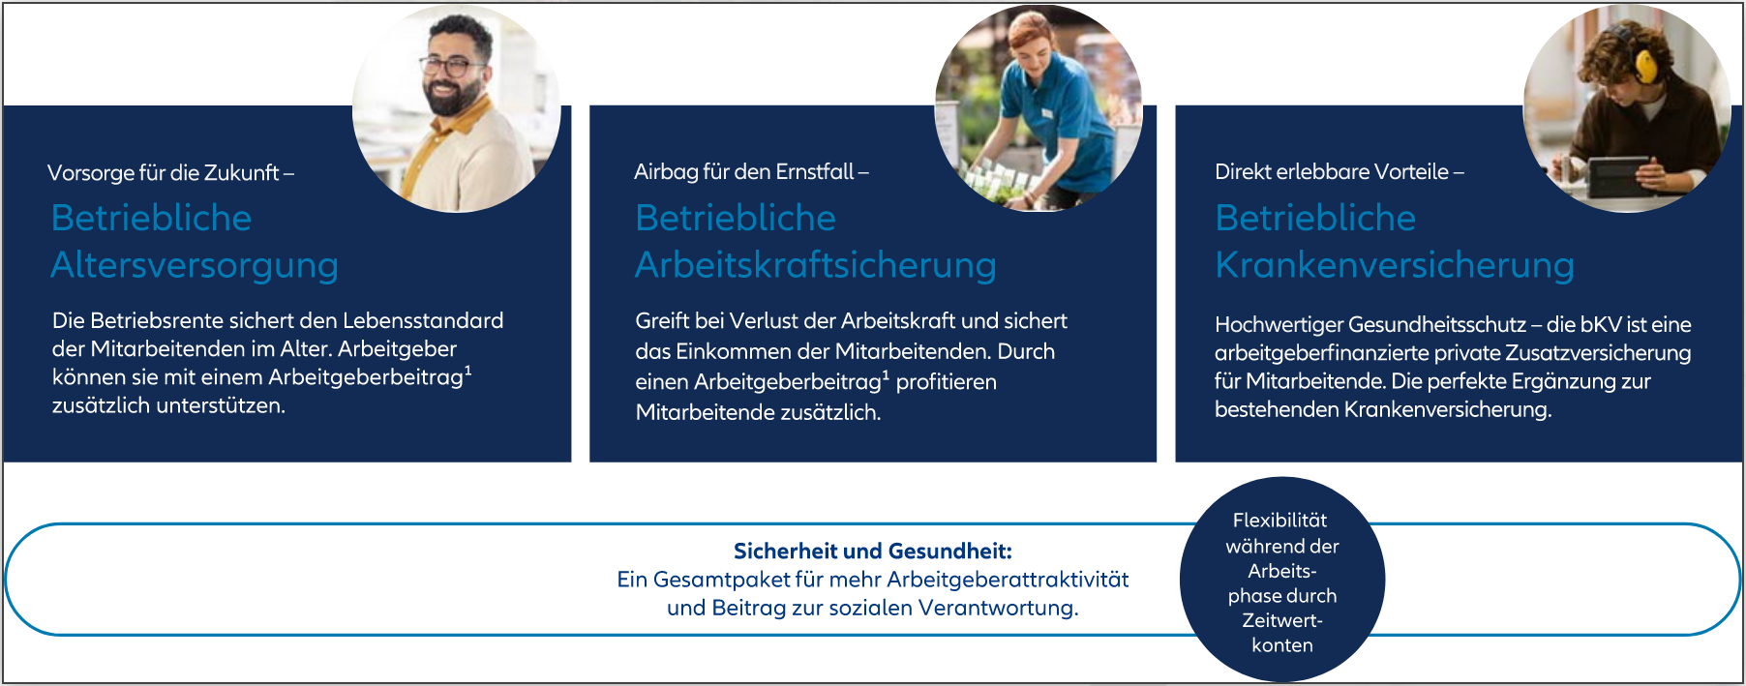
All-in-One Konzept

Slide 36
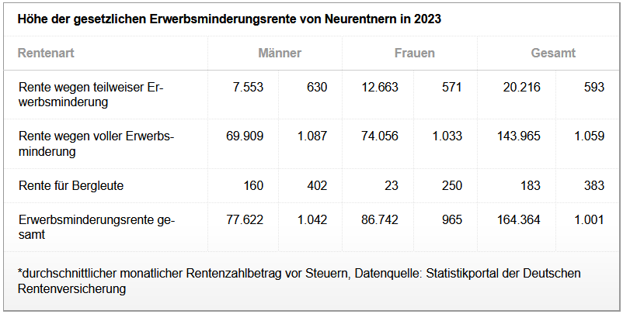
Neue werte gesetzliche erwerbsminderung
Quelle: Deutsche Rentenversicherung 06.2024

Slide 37

DAS RISIKO ………………..wer nutzt diese Folie?
Jeder 4. Angestellte und jeder 3. Arbeiter wird vor Renteneintritt berufsunfähig.
Im Durchschnitt sind Männer 50, Frauen 49 Jahre alt, wenn sie ihren Beruf nicht mehr ausüben können.

Slide 38
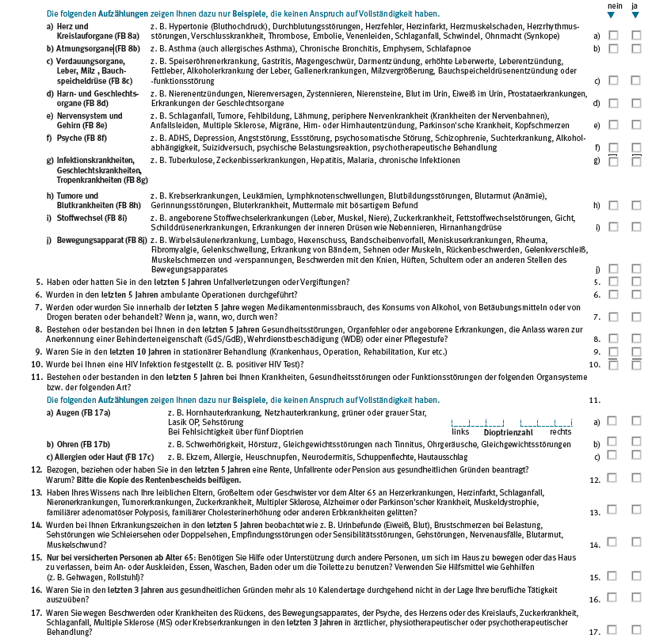
EINE NORMALE GESUNDHEITSPRÜFUNG IN DER BERUFSUNFÄHIGKEITSVERSICHERUNG
?

Slide 39
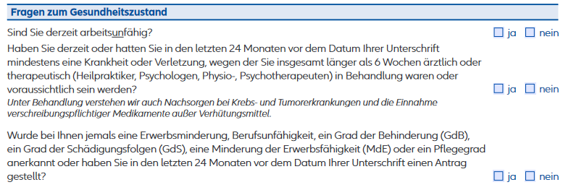
Vereinfachte Annahmerichtlinien
Bis ca. 3.250 € Absicherung bei Berufsunfähigkeit mit den folgenden Fragen:

Slide 40
Von bkV zu bAV

Slide 41

So macht es yannick

Slide 42


Das wünschen sich Mitarbeiter
Starkes Duo aus bAV und bKV
78%
40,4%
bAV
    Die bAV ist über alle Altersgruppen
    hinweg der wichtigste Mitarbeiter-
    Benefit.¹
der Arbeitnehmer würden bei einem
Jobwechsel auf das bAV-Angebot
des Arbeitgebers achten.²
    der unter 30-Jährigen haben die
    betriebliche Altersversorgung als einen
    von drei der wichtigsten Faktoren bei
    einem neuen Arbeitgeber/Job
    ausgewählt.³
60%
26%
bKV
    Für 60 % der Arbeitnehmer sind
    Gesundheitsprogramme des Arbeit-
    gebers ein wichtiger Grund im
    Unternehmen zu bleiben. Für 55 %
    war das betriebliche Gesundheits-
    programm ein Grund dafür, zu ihrem
    aktuellen Arbeitgeber zu wechseln.⁴
Mit 26 % ist die betriebliche
Gesundheitsvorsorge bei
Mitarbeitern unter den Top 3
der wichtigsten konkreten
Mitarbeitervorteilen oder
Sozialleistungen.⁵
    Neben der bAV wünschen sich
    Mitarbeitende, dass Arbeitgeber
    sie in den Bereichen emotionale
    (27 %) und körperliche (24%)
    Gesundheit unterstützen.⁶
1. Quelle: StepStone, Job-Studie (2020) (Zugriff: 15.09.2022) | 2. Quelle: Deloitte, Studie zur betrieblichen Altersversorgung (2021) (Zugriff: 27.09.2022) | 3. Quelle: StepStone, Job-Studie (2020) (Zugriff: 15.09.2022) | 4. Quelle: expertenReport (2022) (Zugriff: 15.09.2022) | 5. Quelle: Welt (2021) (Zugriff: 15.09.2022) | 6. Quelle: expertenReport (2022) (Zugriff: 15.09.2022)

Slide 43
All-in-One Konzept

Slide 44
Verwaltung & Service

Slide 45
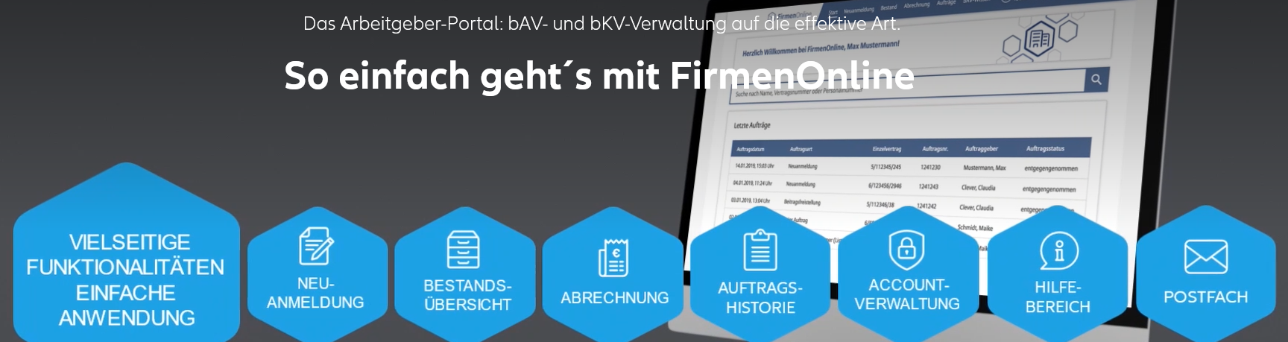

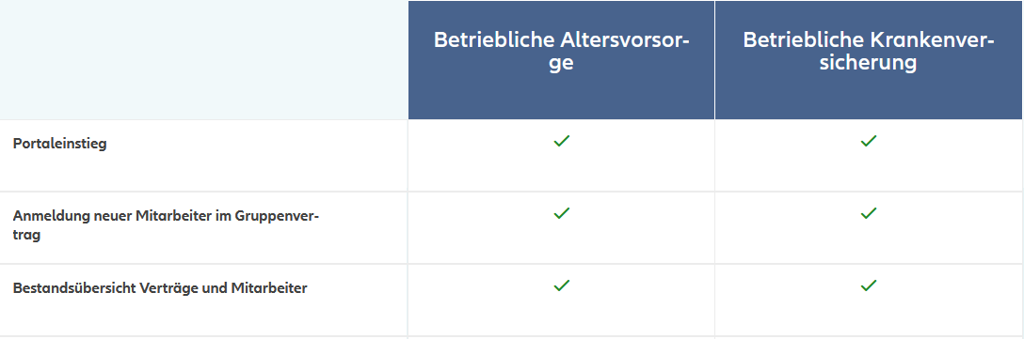
Verwaltung – alles aus einer hand | Allianz

Slide 46
Neuer Folienpool „betriebliche Fürsorge“

Slide 47
Herausforderungen unserer Firmenkunden
Alternde Belegschaft
Zu viel Arbeit für
zu wenige Personen
Hoher Krankenstand
Hohe Erwartungshaltung
der Mitarbeiter

Slide 48
Die Situation auf dem Arbeitsmarkt
Vom Arbeitgeber- zum Arbeitnehmermarkt
Früher
Heute

Slide 49
Betriebliche Fürsorge
Das Sicherheitsnetz für Ihre Belegschaft
Pflege eines Angehörigen | Gesundheitliche Beschwerden | Verlust der Mobilität | Existenzängste
Ruhestandsplanung ungewiss | Finanzielle Engpässe | Körperliche Einschränkungen
Finanzielle Absicherung der Grundfähigkeiten
Aufbau einer Betriebsrente als wichtiges Element der Rentenvorsorge
Bestmögliche medizinische Versorgung im Krankenhaus
Finanzielle Absicherung der Arbeitskraft
Gesundheitsvorsorge für „jeden“ – ohne Gesundheitsprüfung, Wartezeiten und Ausschlüsse
Unterstützung bei
der Angehörigenpflege

Slide 50
Das hören wir immer wieder:
Sie sind nicht der Erste hier.
Die Meisten unserer Mitarbeiter sind schon über 50.
Die Mitarbeiter wollen sich nicht für einen Tarif entscheiden.
Unsere Beschäftigten dürfen sich den Anbieter aussuchen.
Unsere Mitarbeiter bekommen die 15% Zuschuss.
Gehalt ist denen das Wichtigste.

Slide 51
Holzweg
DER STANDARD
Unser Weg
IHR MEHRWERT

Slide 52
Das wünschen sich Mitarbeiter
Starkes Duo aus bAV und bKV
78%
40,4%
bAV
    Die bAV ist über alle Altersgruppen
    hinweg der wichtigste Mitarbeiter-
    Benefit.¹
der Arbeitnehmer würden bei einem
Jobwechsel auf das bAV-Angebot
des Arbeitgebers achten.²
    der unter 30-Jährigen haben die
    betriebliche Altersversorgung als einen
    von drei der wichtigsten Faktoren bei
    einem neuen Arbeitgeber/Job
    ausgewählt.³
60%
26%
bKV
    Für 60 % der Arbeitnehmer sind
    Gesundheitsprogramme des Arbeit-
    gebers ein wichtiger Grund im
    Unternehmen zu bleiben. Für 55 %
    war das betriebliche Gesundheits-
    programm ein Grund dafür, zu ihrem
    aktuellen Arbeitgeber zu wechseln.⁴
Mit 26 % ist die betriebliche
Gesundheitsvorsorge bei
Mitarbeitern unter den Top 3
der wichtigsten konkreten
Mitarbeitervorteilen oder
Sozialleistungen.⁵
    Neben der bAV wünschen sich
    Mitarbeitende, dass Arbeitgeber
    sie in den Bereichen emotionale
    (27 %) und körperliche (24%)
    Gesundheit unterstützen.⁶
1. Quelle: StepStone, Job-Studie (2020) (Zugriff: 15.09.2022) | 2. Quelle: Deloitte, Studie zur betrieblichen Altersversorgung (2021) (Zugriff: 27.09.2022) | 3. Quelle: StepStone, Job-Studie (2020) (Zugriff: 15.09.2022) | 4. Quelle: expertenReport (2022) (Zugriff: 15.09.2022) | 5. Quelle: Welt (2021) (Zugriff: 15.09.2022) | 6. Quelle: expertenReport (2022) (Zugriff: 15.09.2022)

Slide 53
PAPIERKRAM
DIGITALISIERT

Slide 54
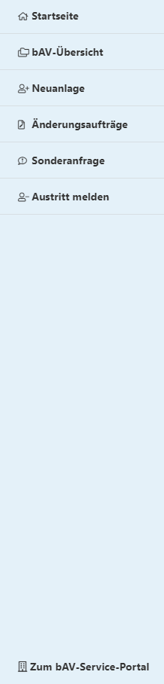
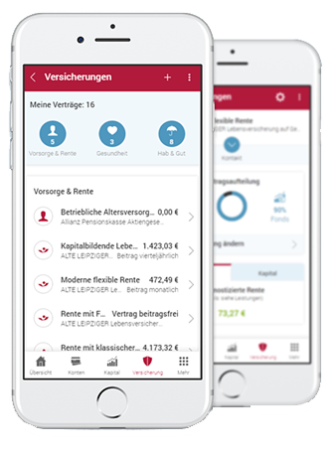
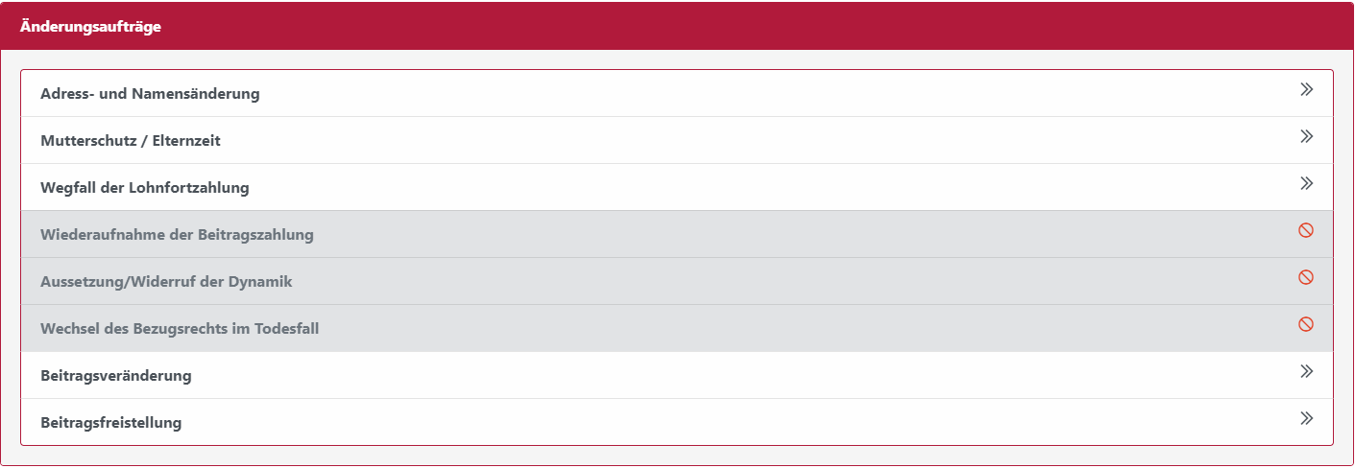
Wenig Aufwand – viel Überblick!
Betriebliche Fürsorge Herr Muster Max
> Änderungsaufträge für Dorie Paletten-Doktorfisch

Slide 55

GIEßKANNENPRINZIP
INDIVIDUELLES KONZEPT

Slide 56

Maßgeschneidertes Konzept für die Musterfirma GmbH
Vielfältige Möglichkeiten, ganz nach Ihren Wünschen und Bedürfnissen
Arbeitnehmerfinanziert
Mischfinanziert
Arbeitgeberfinanziert
Gesundheitsbeneﬁts Lebenslange Altersrente Kapitalaufbau Arbeitskraftabsicherung
Auswahl verschiedener Leistungen
Verschiedene Finanzierungsmodelle
Qualiﬁkation
Führungskräfte verschiedene Berufe
Unterschiedliche Personengruppen
Stufenmodell nach Betriebszugehörigkeit

Slide 57
GESETZLICHE PFLICHT
MITARBEITERBINDUNG

Slide 58
„Mein Arbeitgeber macht nur das, was er muss.“
„Bei uns gibt es ein richtig attraktives Benefit-Konzept und das zu Sonderkonditionen!“
Nur BAV
15%
Pflichtzuschuss
Gesundheits-budget
bAV mit attraktivem Arbeitgeber-zuschuss
Sonder-konditionen

Slide 59
HAFTUNGSRISIKO
RECHTSSICHER

Slide 60



„Der Arbeitgeber steht für die Erfüllung der von ihm zugesagten Leistungen auch dann ein, wenn die Durchführung nicht unmittelbar über ihn erfolgt.“
Drum prüfe, wer sich ewig bindet – ob sich nicht was Sicheres findet…
§ 1 Abs. 1 S. 3 BetrAVG
Muster GmbH
Logo
Entgeltumwandlungsvereinbarung
Versorgungsordnung
Arbeitgeber
Zusage auf bAV
Arbeitnehmer
§ 1 Geltungsbereich
§ 2 Versorgungssystem
Beiträge
Vertrag
Leistungen
§ 3 Arbeitgeberzuschuss
gewählter Anbieter

Slide 61

BUNTER FLICKENTEPPICH
ÜBERSICHTLICH

Slide 62

Unübersichtlichkeit
Klarer Überblick mit Mehrwerten
Rahmenvertrag zwischen XY GmbH und Anbieter
Betriebliche Altersvorsorgung
wählbare Tarife geringe Kosten
vereinfachte Gesundheitsfragen
Betriebliche Krankenversicherung
keine Gesundheitsfragen sofortiger Versicherungsschutz
Gesundheitsbudget zur freien Verfügung

Slide 63

EINTAGSFLIEGE
PROFESSIONELLE
BEGLEITUNG

Slide 64
Laufende Betreuung (inkl. Jahresgespräch)
1
2
3
4
5
Erstgespräch
Analyse
Beneﬁt-Konzept
Info-Veranstaltung
Einzelgespräche

Slide 65

STAUBTROCKEN
MARKETINGKONZEPT

Slide 66

Alles aus einer Hand
Wir sind das Sprachrohr für Ihre Unternehmensbenefits
Mitarbeiterbroschüre, Mitarbeiterpräsentation und Mitarbeiterkarte bekommen Sie im CorporateDesign Ihrer Firma!

Slide 67
ÜBERFRAGT
KONKRETE BERECHNUNG

Slide 68
Nur Transparenz schafft Vertrauen
Völliger Durchblick für alle Beteiligten
Aufwandsberechnung für Musterﬁrma GmbH
Mitarbeiterberatung
Gesamter Sparbeitrag 150 €
Arbeitgeberzuschuss
Steuereinsparung
Sozialversicherungseinsparung
Altersrente 450 €
Reduktion GRV
Steuern
Beiträge GKV
 |  | monatlich
 | Festzuschuss | X €
+ | Prozentualer Zuschuss | X €
- | Ersparnis Sozialversicherung | X €
- | Steuererstattung (Betriebsausgaben) | X €
= | Gesamter Aufwand | X €
= | Aufwand pro Mitarbeiter | X €
Sparbeitrag netto 65 €
Altersrente 250 €

Slide 69
Betriebliche Fürsorge
Das Sicherheitsnetz für Ihre Belegschaft
Pflege eines Angehörigen | Gesundheitliche Beschwerden | Verlust der Mobilität | Existenzängste
Ruhestandsplanung ungewiss | Finanzielle Engpässe | Körperliche Einschränkungen
Finanzielle Absicherung der Grundfähigkeiten
Aufbau einer Betriebsrente als wichtiges Element der Rentenvorsorge
Bestmögliche medizinische Versorgung im Krankenhaus
Finanzielle Absicherung der Arbeitskraft
Gesundheitsvorsorge für „jeden“ – ohne Gesundheitsprüfung, Wartezeiten und Ausschlüsse
Unterstützung bei
der Angehörigenpflege

Slide 70
Name
Versicherungsmakler
+49 0000 / 00 0000
E-Mail
Straße
PLZ Ort

Slide 72
Best Practice baV & bKV

Slide 75
bKV und Datenschutz
Damit Arbeitnehmer unter Einhaltung des AGGs an der bKV partizipieren können, müssen die sogenannten Stammdaten der Arbeitnehmer vom Arbeitgeber an den Versicherer übermittelt werden. Stammdaten sind diejenigen Daten, welchen den geringstmöglichen Umfang zum Zustandekommen des Versicherungsschutzes darstellen.
Hierunter fallen:
Vor- und Nachname
Geburtsdatum
Geschlecht
Anschrift
Arbeitnehmerdaten können nur dann verarbeitet oder an Dritte weitergegeben werden, wenn diese Datenspeicherung und Verarbeitung unbedingt erforderlich ist.
Zugleich ist die Datenverarbeitung grundsätzlich erlaubt, sofern sie das Beschäftigungsverhältnis unmittelbar betrifft und die Datennutzung die mildeste Form der dem Arbeitgeber zur Verfügung stehenden Optionen darstellt. Sie ist auch erlaubt, wenn es eine gesetzliche Grundlage im Sinne einer vertraglichen Regelung hierfür gibt (z.B. in Form einer Versorgungsordnung oder Betriebsvereinbarung), oder wenn der Arbeitnehmer bereits der Verarbeitung eingewilligt hat.
Würde der Arbeitgeber die Daten nicht übermitteln, könnte er sein arbeitsvertragliches Versprechen und auch den Gleichbehandlungsgrundsatz nicht erfüllen. Zudem ist keine Zustimmung / Einwilligung der Arbeitnehmer zur Datenweitergabe erforderlich, da der Arbeitgeber bereits durch „Interessensabwägung“ (gem. Art. 6 Abs. 1 lit. f DSGVO) eine Vorteilsbeschaffung für seine Arbeitnehmer herbeiführt. In der Regel ist entweder per Arbeitsvertrag, Versorgungsordnung, Betriebsvereinbarung oder tarifvertraglicher Regelung bereits die Erhebung, Speicherung, Verarbeitung und Weitergabe der Stammdaten von Mitarbeitern geregelt.
Mit Inkrafttreten einer Versorgungsordnung oder Betriebsvereinbarung wird die arbeitgeberfinanzierte bKV Bestandteil des Arbeitsvertrages.

Slide 77

Digitale Verwaltung
Individuelles Konzept
Mitarbeiterbindung
Rechtssicher
8 Mehrwerte
Übersichtlich
Professionelle Begleitung
Marketingkonzept
Konkrete Berechnung

Slide 78
Die Situation auf dem Arbeitsmarkt
Vom Arbeitgeber- zum Arbeitnehmermarkt
Früher
Heute

